Slide 1
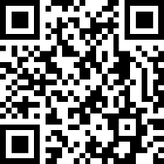
新型コロナウイルス検査を受けた方へ
小樽市保健所
検査結果が陽性の場合
・以下のとおり療養をしていただきます。該当する要件により
療養の仕方が変わりますのでこのご案内をよくお読みください。
検査結果が陰性の場合
・特に制限はありません。普段通りの生活が可能です。
・ただし、同居家族が陽性者の場合は、最終接触日を０日として
５日間の自宅待機をお願いします。
検体採取日： 年 月 日
検査実施機関：＿＿＿＿＿＿＿＿＿＿＿＿＿＿
左記の①～④に該当しない方
発生届対象の方
（医師から発生届が出される方）
発生届対象外の方
（医師から発生届が出されない方）
①６５歳以上の方
②入院を要する方
③重症化リスクがあり新型コロナ治療薬の投与が必要な方、又は重症化リスクがあり新型コロナり患により新たに酸素投与が必要な方
④妊婦
保健所からの連絡はありません。（裏面の療養期間を終えるまで、ご自宅で療養をしてください。）
急に体調が悪化した場合などは、下記の連絡先にご相談ください。
【小樽市健康観察フォローアップセンター】
☎０１２０ー８９０―１７７【２４時間対応】
※健康相談は小樽市にお住まいの方が対象です。
保健所から電話連絡を行います
（連絡は後日になる場合があります）
※下記をご希望される場合は申込が必要です。
市のホームページを確認し申込をしてください。
・自宅療養セットの配送 ・パルスオキシメーターの貸出
・宿泊療養施設での療養
※申込には陽性者であることを確認できる書類が必要となりますので
保管しておいてください。（書類の例は申込フォームで確認願います）
※ホームページからの登録が困難な場合はフォローアップセンターに電話で申請
（9：00～18：00）
保健所からの案内に応じて
療養を行ってください
紙による療養証明書は発行されません。
（「My HERSYS」の画面上で表示することは可能です。
詳細は「自宅療養のしおり」をお読みください。）
療養証明書は発行されません。
（保険金の請求については、ご契約している各保険会社にお問い合わせください。保険会社に対しても、保健所から療養証明書は発行されない旨お伝えください。）

Slide 2
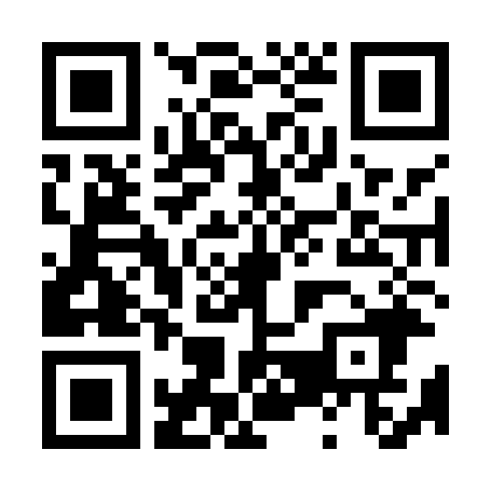
陽性となった方の療養期間・同居されている方の待機期間について
陽性となった方の療養期間
発症日を０日として７日間
※自主的な感染予防行動
最終日
療養解除
検体採取日を０日として７日間
又は
最終日
療養解除
検体採取日を０日として５日目の検査キットで陰性
※自主的な感染予防行動
最終日
療養解除
★療養期間の外出自粛について
有症状の場合で症状軽快から２４時間経過後又は無症状の場合
下記の予防行動を前提に、食料品の買い出しなど必要最低限の外出は差し支えありません。
・外出時や人と接する際は短時間とする。
・移動時は、公共交通機関は使用しない。
・外出時や人と接するときは必ずマスクを着用する。
※自主的な感染予防行動
・検温などによる自主的な健康状態の確認
・高齢者等ハイリスク者との接触、ハイリ
スク施設への不要不急の訪問
・感染リスクの高い場所の利用や会食等を
避ける
・マスクの着用
同居されている方（家族等）の待期期間
★療養期間中の注意事項
・小樽市ホームページの
「自宅療養のしおり」
を必ずご覧ください。
・保健所からの療養解除の連絡はありません。
・ご自身で健康状態を確認し、体調悪化時は
かかりつけ医か小樽市健康観察フォロー
アップセンター（裏面記載）にご相談くだ
さい。
最終接触日を０日として５日間
最終日
待機終了
濃厚接触者（同居家族等）としての待機中に発熱等の症状がみられた場合は、医療機関を受診するか、症状等に応じて自己検査を行ってください。
新型コロナウイルスに関する一般相談は
「小樽市新型コロナウイルス一般相談窓口」
☎０１２０－８９０－１７７
受付時間：平日、土日祝の9:00～21:00

